Slide 1

데이터 시각화 경진대회
우평식 팀
21600402 안수현, 21700675 정지훈, 21700589 이찬효

Slide 2


COVID-19 + 유동인구 데이터 시각화 및 분석
주어진 데이터 해석
데이터 시각화
시각화된 데이터를 바탕으로 분석

Slide 3

코로나 바이러스의 진행 과정
중국 우한 최초 발생
2020.01.25, 호남교육신문

Slide 4
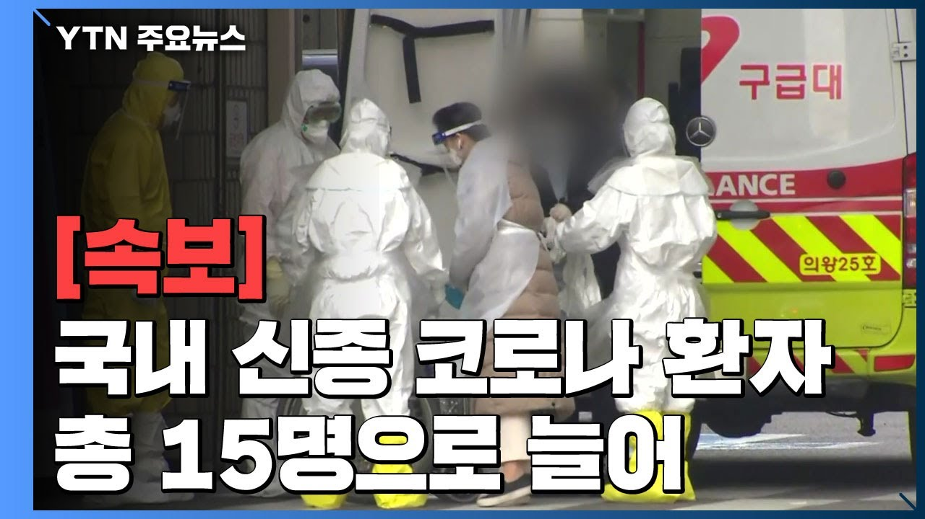
코로나 바이러스의 진행 과정
국내 확진자 발생 및 확산
2020.02.01, YTN 속보

Slide 5

활용한 데이터 목록
유동인구 데이터 (서울 지역, 1 ~ 6월) | 데이터 패키지
코로나 확진자 정보 | 데이터 패키지
검색 트렌드 | 데이터 패키지
인구밀도 | 서울시 열린 데이터 광장
서울시 지도 데이터 | ㈜지오서비스 GIS Developer

Slide 6
데이터 해석 과정 – 유동인구 데이터
Column Name | 포함하고 있는 데이터 | 활용
etl_dt | 데이터셋에 추가된 시간 | 일괄 처리되어 있는 값이므로 필요없음
base_ymd | 기준 년 월 일 | 월별, 주별, 일별 분류시 기준
tmzon_se_code | 24시간대 구분코드 | X
sexdstn_se_code | 성별구분코드 | 성별 유동인구 추세 관측
agrde_se_code | 5세단위 연령대 구분코드 | 연령별 유동인구 추세 관측
adstrd_code | 행정동 코드 | 지역 구분시 행정동 코드를 매핑
popltn_cascnt | 유동인구 수 | 유동인구
etl_date | 처리 일자 | 일괄 처리되어 있는 값이므로 필요없음

Slide 7
데이터 해석 과정 – 코로나 확진자 정보
Column Name | 포함하고 있는 데이터 | 활용
patient_id | 환자번호 | X
sex | 성별 | X
age | 연령대 | X
country | 국적 | X
province | 특별시-광역시-도 | 서울 지역만 추출할 때 활용
city | 시-군-구 | 서울의 자치구 구분시 활용
infection_case | 감염 케이스 | X
infected_by | 감염원 | X
contact_number | 접촉자수 | 결측 값이 많아 활용하기 어려움
symptom_onset_date | 증상발현날짜 | 결측 값이 많아 활용하기 어려움
confirmed_date | 확진날짜 | 결측 값이 많아 활용하기 어려움
release_date | 완치날짜 | 결측 값이 많아 활용하기 어려움
deceased_date | 사망날짜 | 결측 값이 많아 활용하기 어려움
state | 상태 | 결측 값이 많아 활용하기 어려움

Slide 8
데이터 해석 과정 – 검색 트렌드
Column Name | 포함하고 있는 데이터 | 활용
date | 날짜 | 16년 1월 1일 ~ 20년 6월 29일, 기준 값
cold | 감기 검색 비율 | 사람들의 관심도를 알 수 있음
flu | 독감 검색 비율 | 사람들의 관심도를 알 수 있음
pneumonia | 폐렴 검색 비율 | 사람들의 관심도를 알 수 있음
coronavirus | 코로나바이러스 검색 비율 | 사람들의 관심도를 알 수 있음

Slide 9
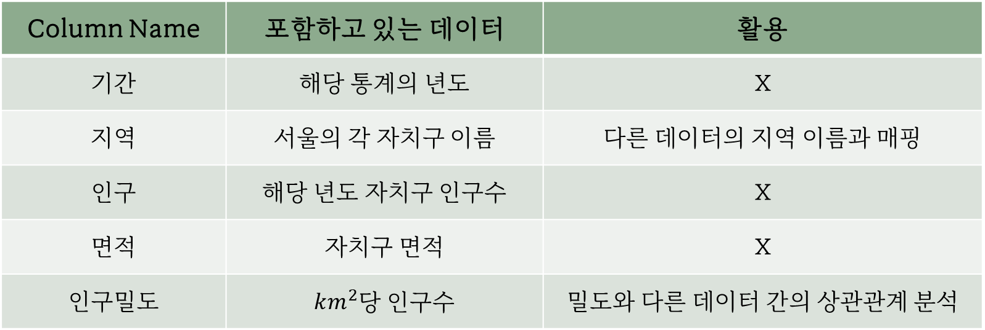
데이터 해석 과정 – 인구밀도
Column Name | 포함하고 있는 데이터 | 활용
기간 | 해당 통계의 년도 | X
지역 | 서울의 각 자치구 이름 | 다른 데이터의 지역 이름과 매핑
인구 | 해당 년도 자치구 인구수 | X
면적 | 자치구 면적 | X
인구밀도 | $km^{2}당$ 인구수 | 밀도와 다른 데이터 간의 상관관계 분석

Slide 10
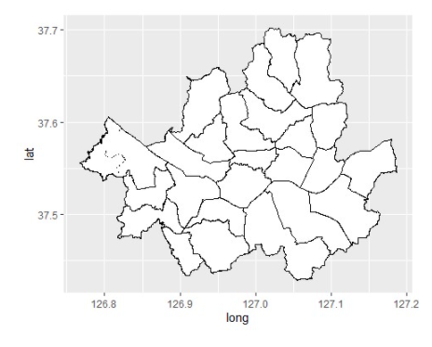
데이터 설명 – 서울시 지도 좌표 데이터
해당 데이터는 Table 형태가 아닌, .dbf, .prj, shp, .shx 로 구성 되어 있으며 R 언어의 Shapefile과 관련된 패키지들을 사용하여 위도, 경도 좌표계로 변환하여 Plot을 그릴 때 사용하였음
우측의 이미지는 해당 데이터를 사용하여 서울시와 각 자치구의 경계선만 그린 그림임

Slide 11
데이터 분석 및 시각화

Slide 12
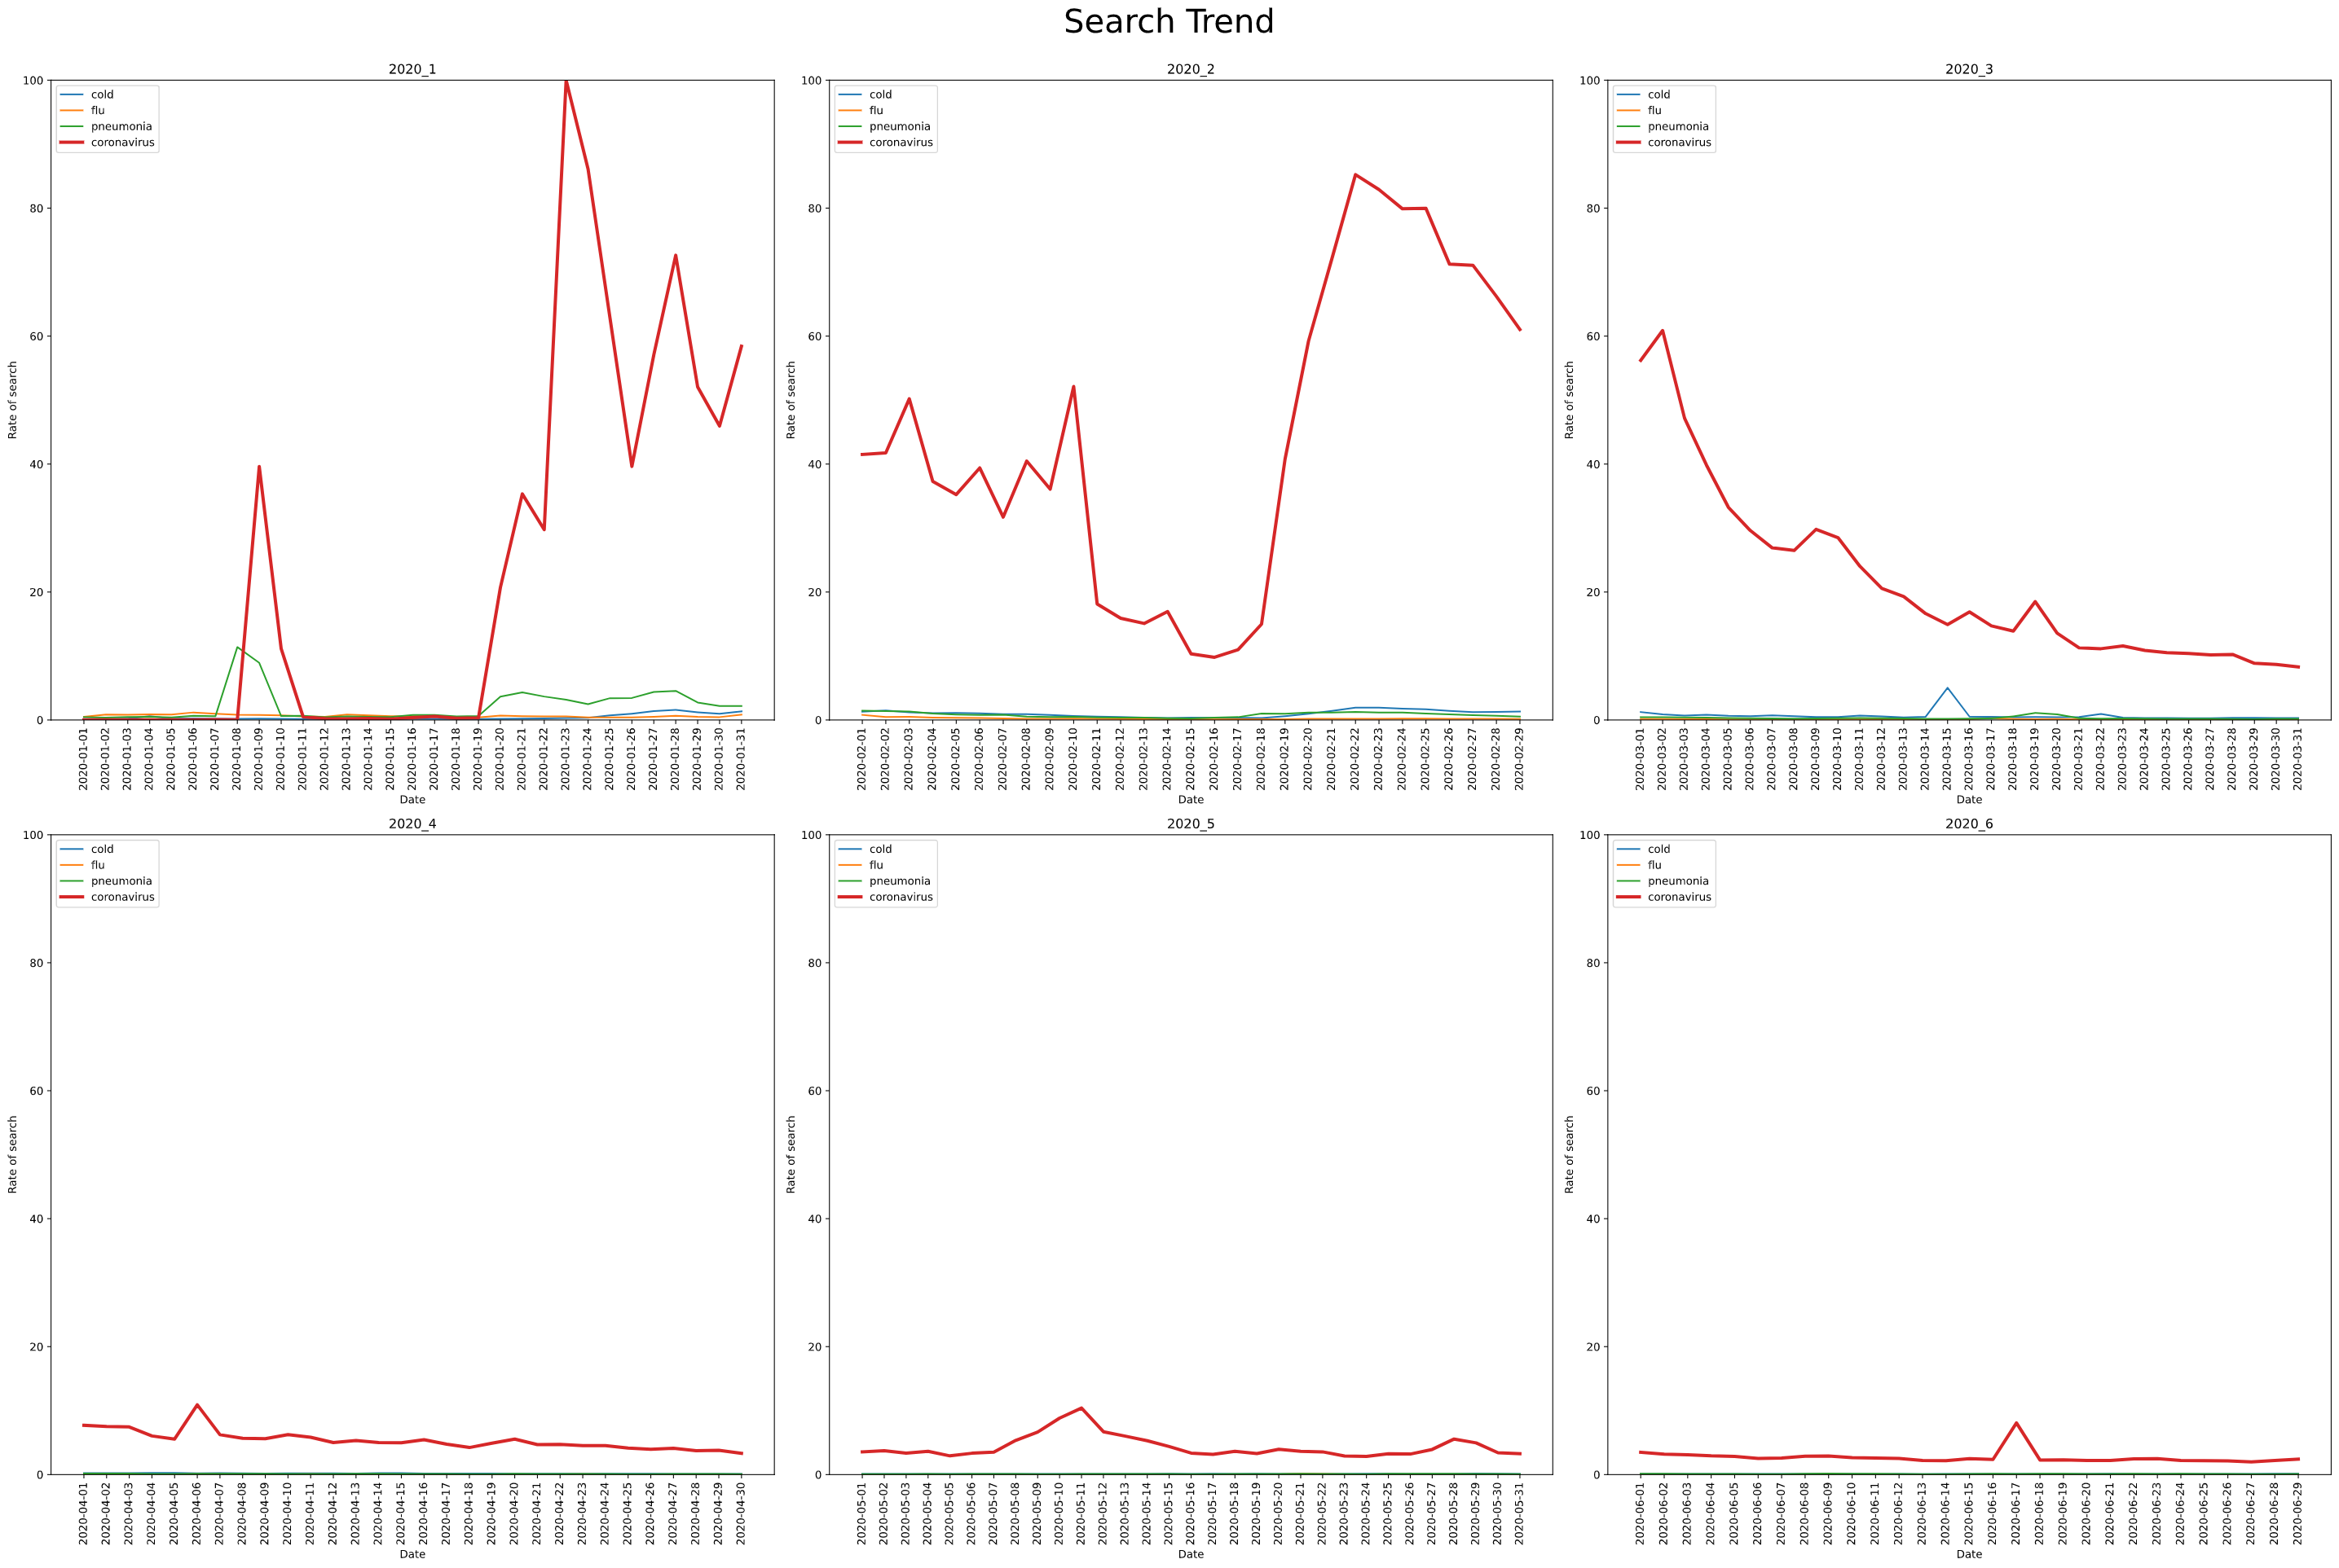
코로나 검색 추이
푸른색 - cold
주황색 - flu
초록색 - pneumonia
붉은색 - coronavirus

Slide 13
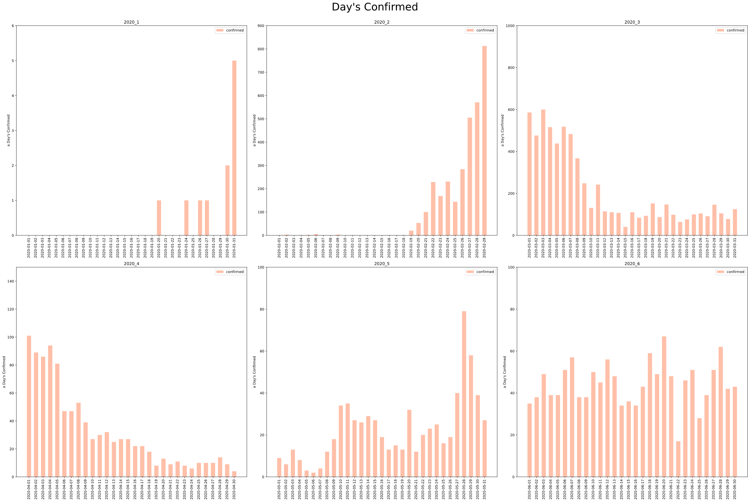
일별 확진자수
1월 ~ 6월
**세로막대의 Scale은 월별로 다름

Slide 14
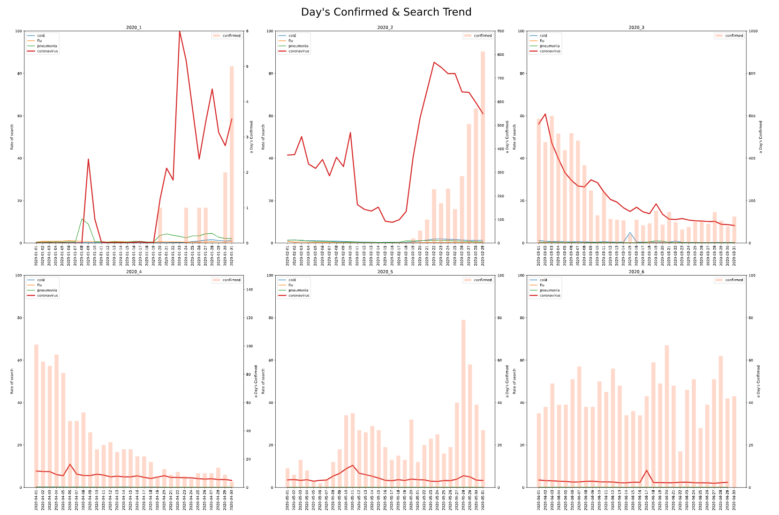
일별 확진자 수 &검색률 비교
실선 – 검색추이
막대 – 일별 확진자 수

Slide 15
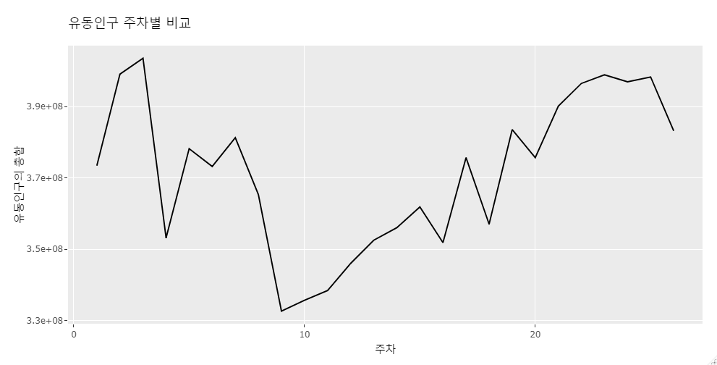
유동인구 주차별 비교
코로나 사건 발생이후
2월부터 3월(5~10주차)에서 큰 감소폭을 보이다 점차 회복

Slide 16
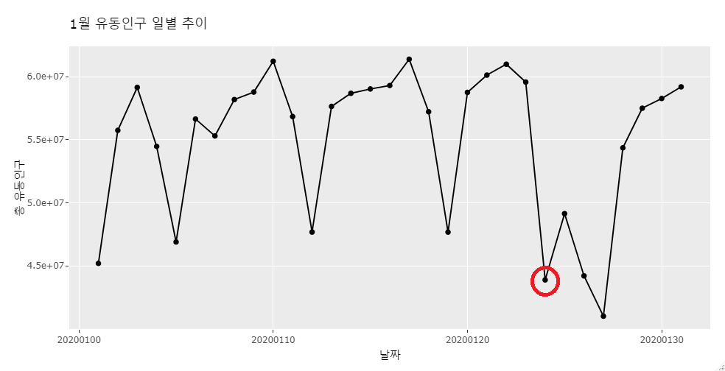
1월 유동인구 일별 추이
큰 감소폭을 보이는
1월 24일의 모습

Slide 17
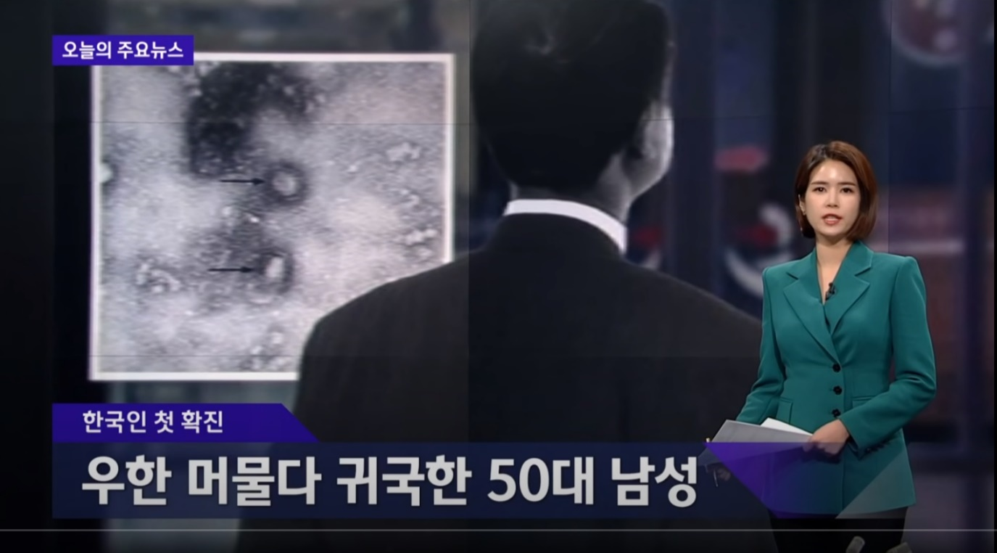
1월 24일의 사건
한국인 첫 확진자 발생

Slide 18
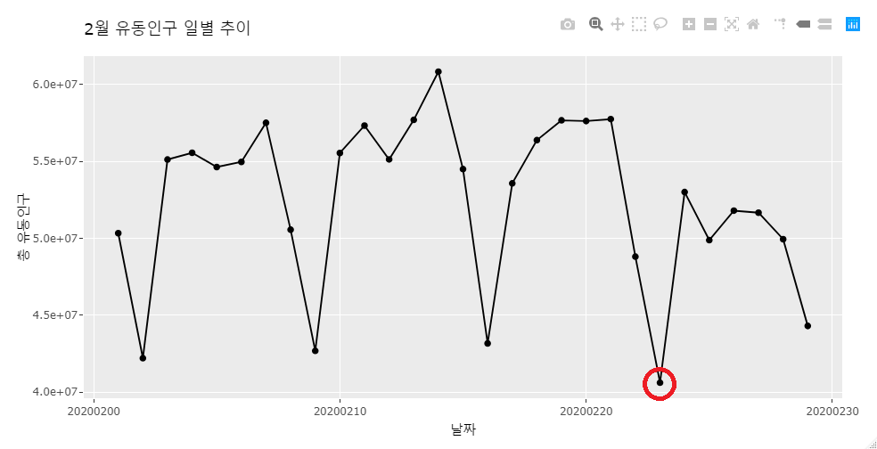
2월 유동인구 일별 추이
큰 감소폭을 보이는
2월 23일의 모습

Slide 19
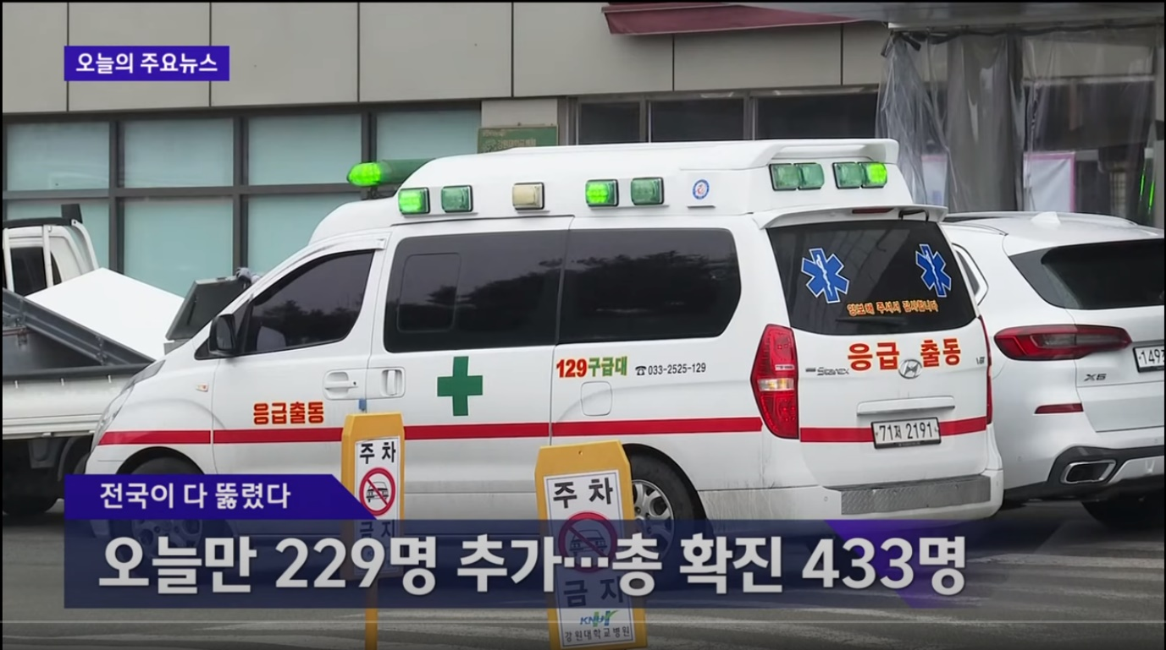
2월 23일의 사건
전국적인 코로나
확진자 발생
대구신천지 사건

Slide 20
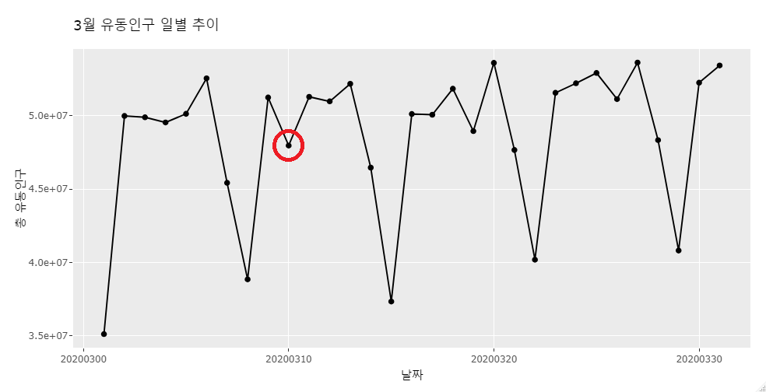
3월 유동인구 일별 추이
큰 감소폭을 보이는
3월 10일의 모습

Slide 21
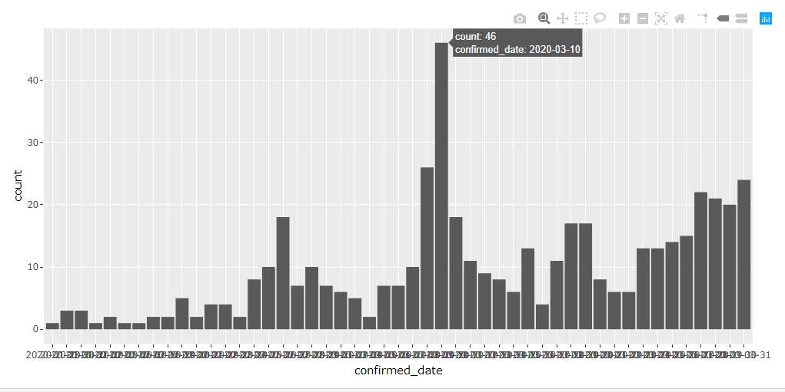
서울시 일별 확진자 현황
3월 10일에
46명의 확진자가 발생

Slide 22
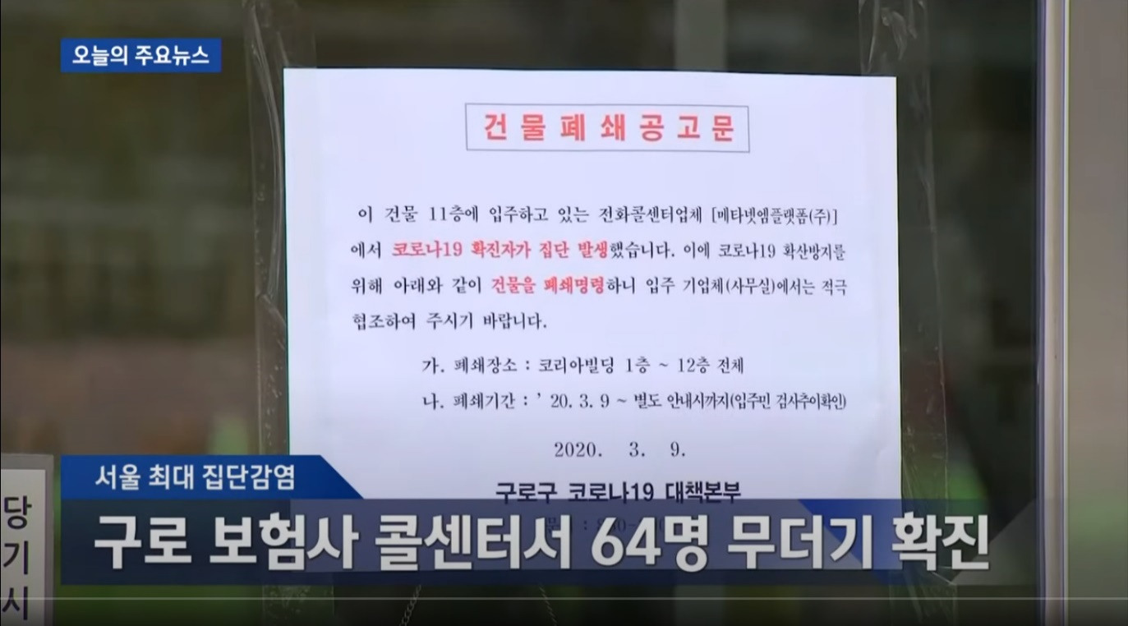
3월 10일의 사건
서울 최대 집단감염
구로 콜센터 확진 사건

Slide 23
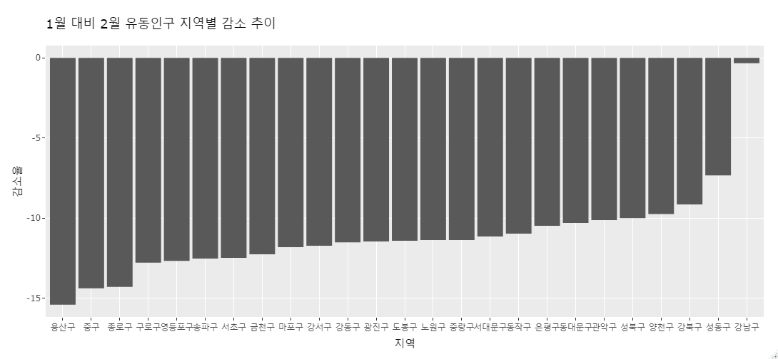
1월 대비 2월 유동인구 지역별 감소 추이
지역에 따라 서로 다른
감소폭을 보임을 확인

Slide 24
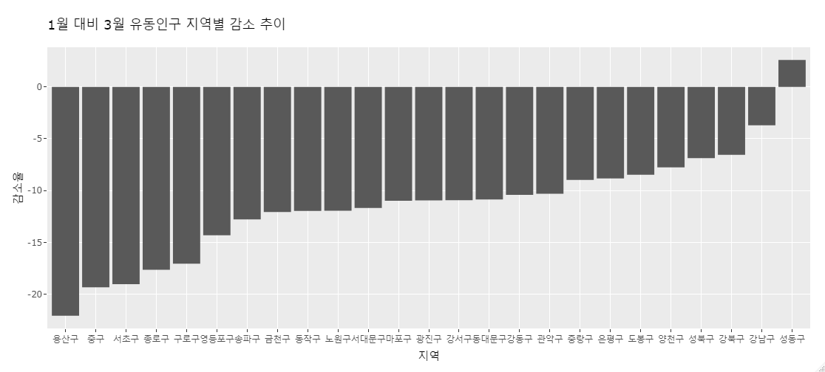
1월 대비 3월 유동인구 지역별 감소 추이
지역에 따라 서로 다른
감소폭을 보임을 확인

Slide 25
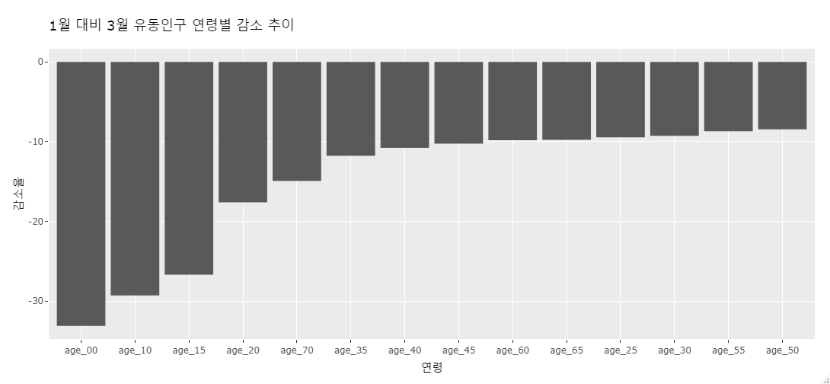
1월 대비 3월 유동인구 연령별 감소 추이
아동, 청소년및 노인 등
취약계층의 감소율이 크다는 것을 알 수 있음

Slide 26
인사이트 추출
선형회귀와 관계

Slide 27
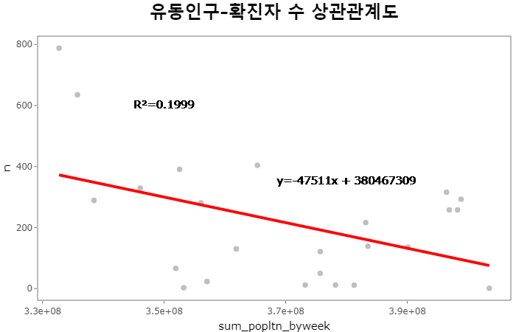
유동인구 -신규 확진자 수 선형회귀 결과
피어슨 상관계수 값이 약 -0.45로, 뚜렷한 음적 상관관계를 나타냄

Slide 28
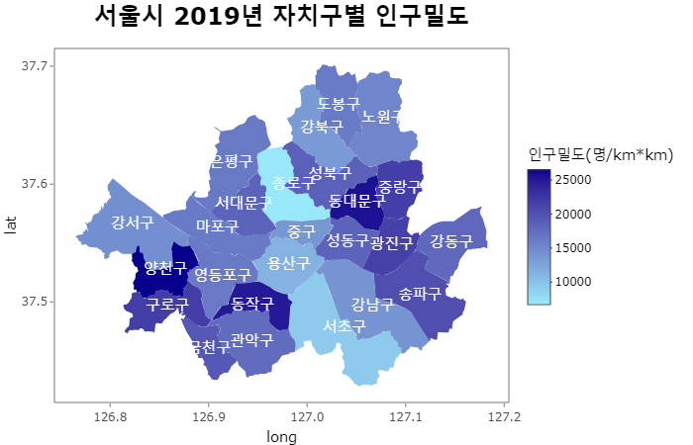
서울 자치구별 인구밀도
인구밀도가
낮은 곳은 비거주지역, 높은 곳은 거주지역으로 고려

Slide 29
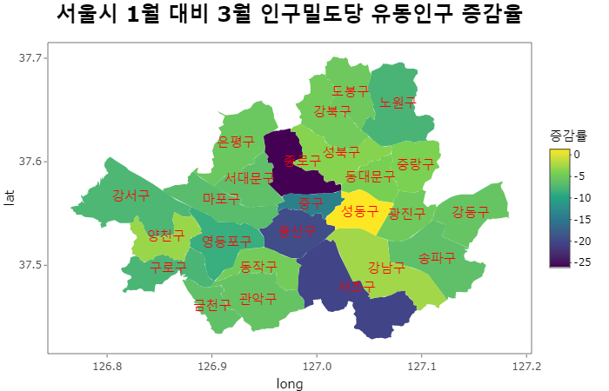
서울 자치구별 유동인구 증감률
인구밀도가 낮은 구의 감소율이 더 두드러지게 나타남

Slide 30
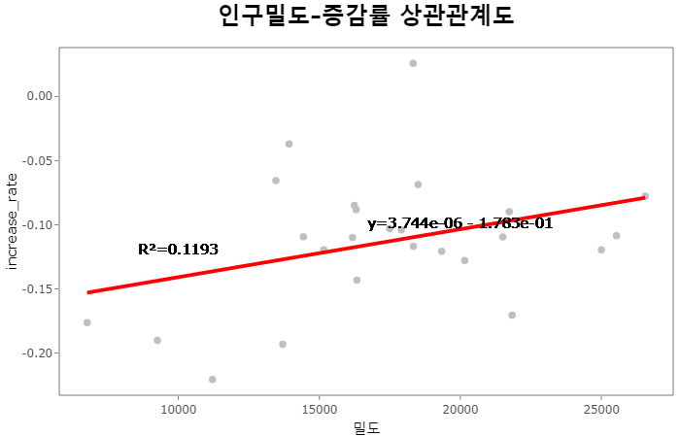
인구밀도 -유동인구 증감률 선형회귀 결과
피어슨 상관계수 값이
약 0.35로, 뚜렷한
양적 상관관계를 나타냄

Slide 31
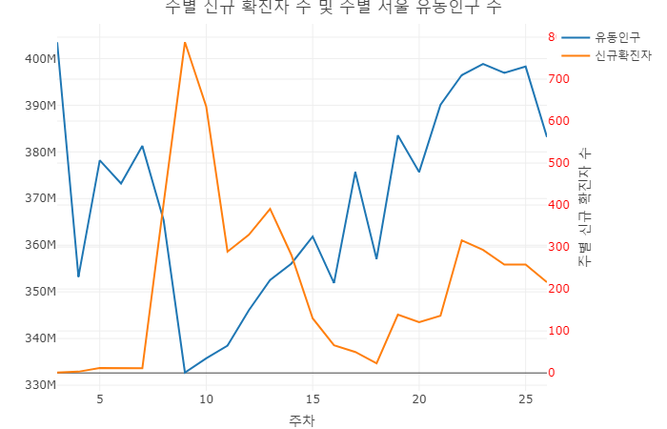
주차별 신규 확진자 수 & 주별 유동인구 수
초기에는 확진자수 -유동인구 수가 뚜렷한 반전 관계를 보이지만 시간이 지날 수록 영향이 줄어듦

Slide 32
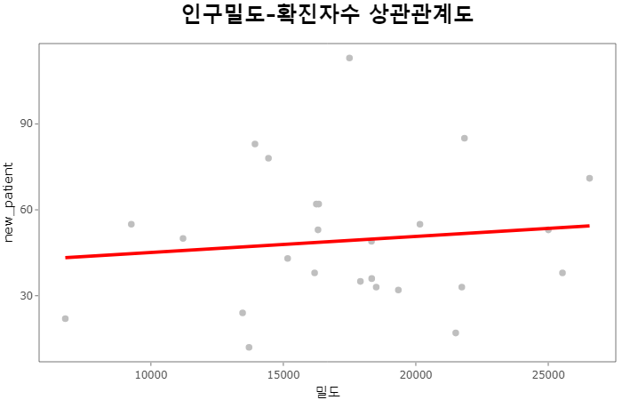
인구밀도 -신규확진자 선형회귀결과
피어슨 상관계수 값이 약 0.11 로, 상관관계가 거의 없다고 볼 수 있음

Slide 33



결론
유동인구 – 확진자 수 상관관계
1
밀도 – 유동인구 상관관계
2
밀도 – 확진자 수 상관관계?
3

Slide 34
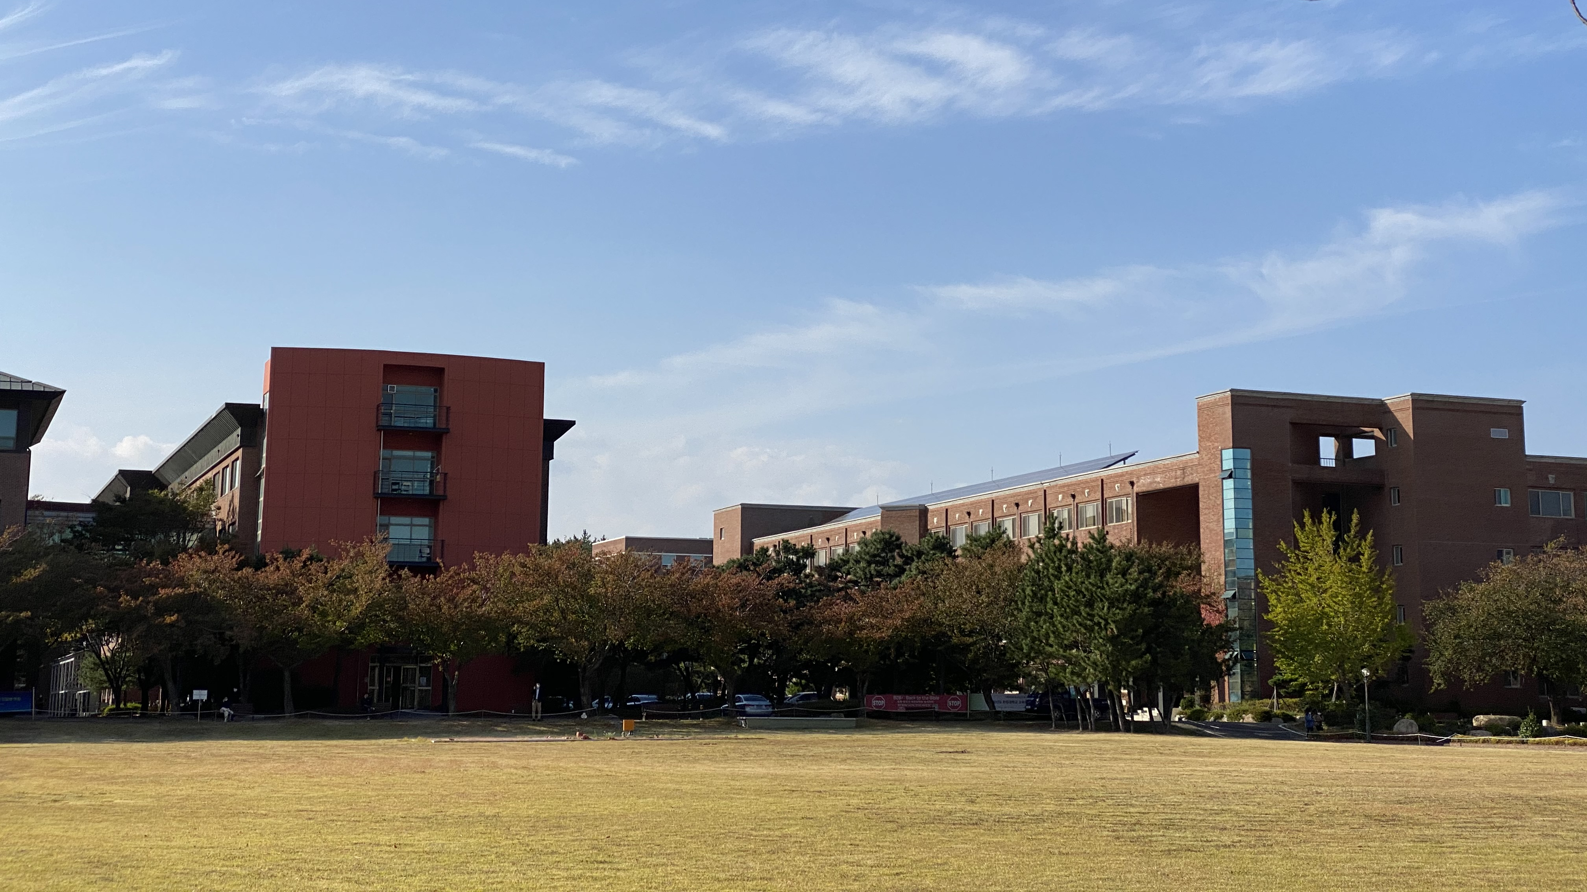
감사합니다!
우평식팀

